Slide 1
Проектирование пользовательских интерфейсов
P3417\P3418
Вавулин Н.
Ореховский А.
Рафиков М.

Slide 2
Проблема
Сложно быть мотивированным бросить курить
Сложно вести статистику потраченных/сэкономленных средств
Сложно вести статистику выкуренных сигарет

Slide 3

Решение
Кнопка «выкурить сигарету»
Таймер «с последней выкуренной сигареты»
Статистика за неделю, месяц, год
Статьи с рекомендациями

Slide 4

Конкуренты (Flamy)
Количество установок: 500 000+
Количество оценок: 10 000+
Достоинства
Недостатки
Единый продуманный ui
Большое количество фич ради фич

Slide 5
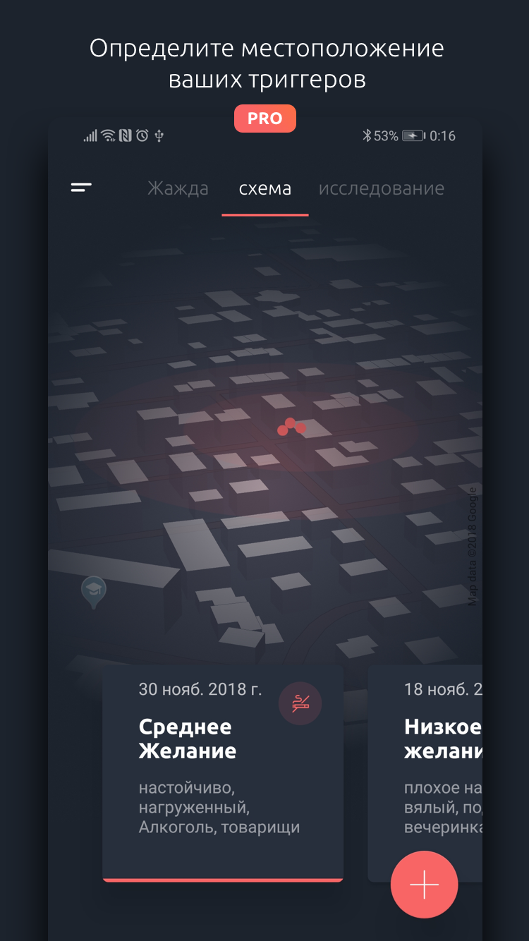
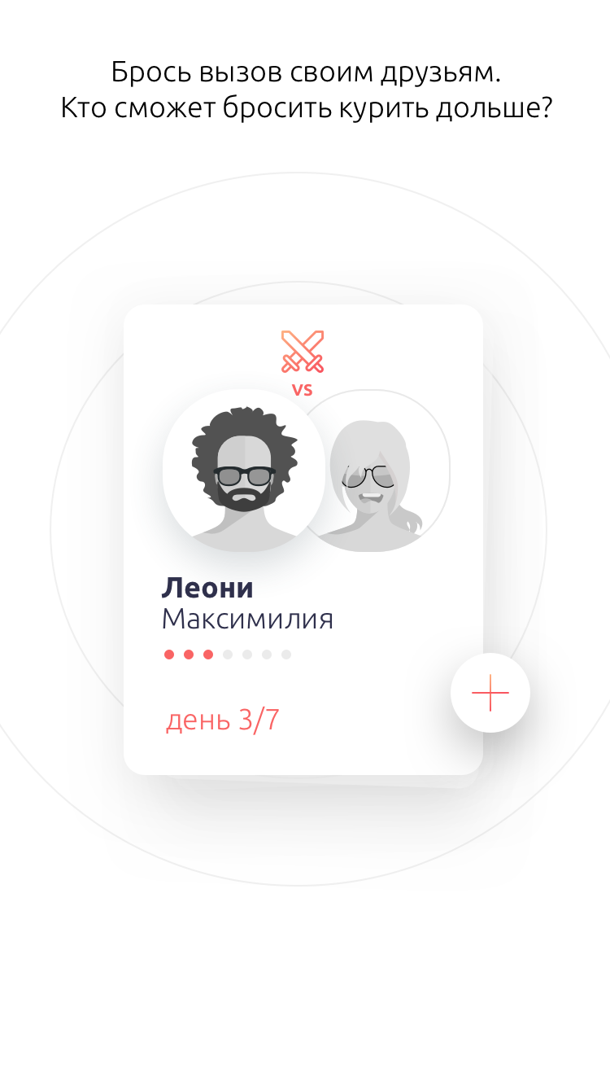
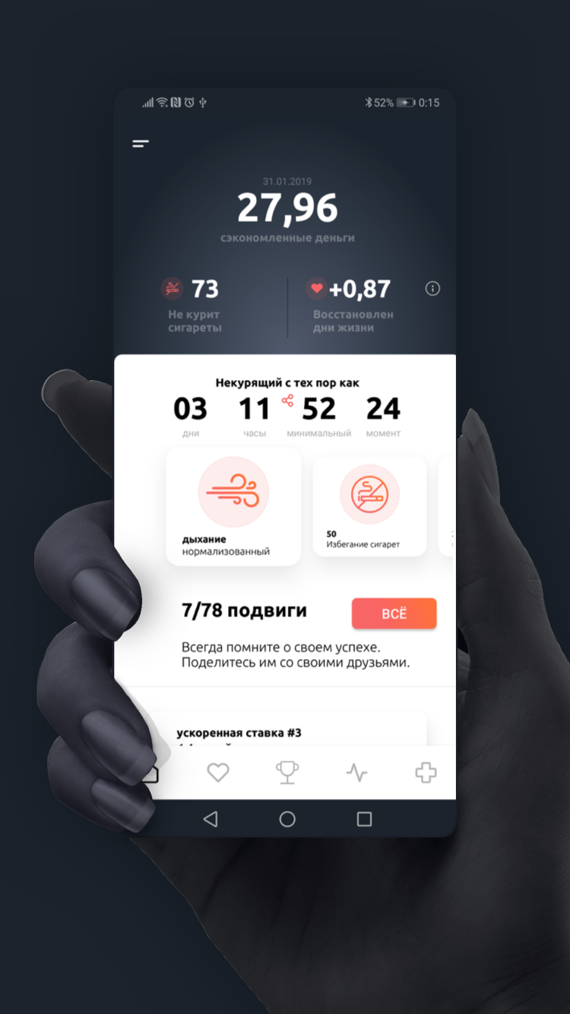

Slide 6

Конкуренты (Cigarette Counter and Tracker)
Количество установок: 10 000+
Количество оценок: 100+
Достоинства
Недостатки
Меньшее количество ненужного функционала
Темная тема
Посредственный интерфейс
Сухая статистика

Slide 7
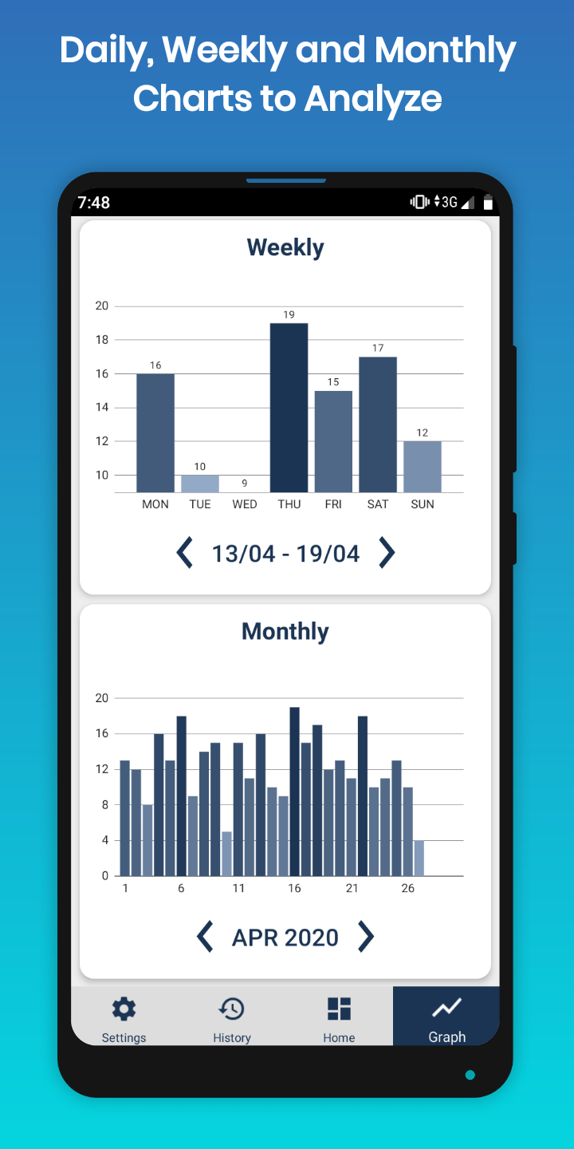
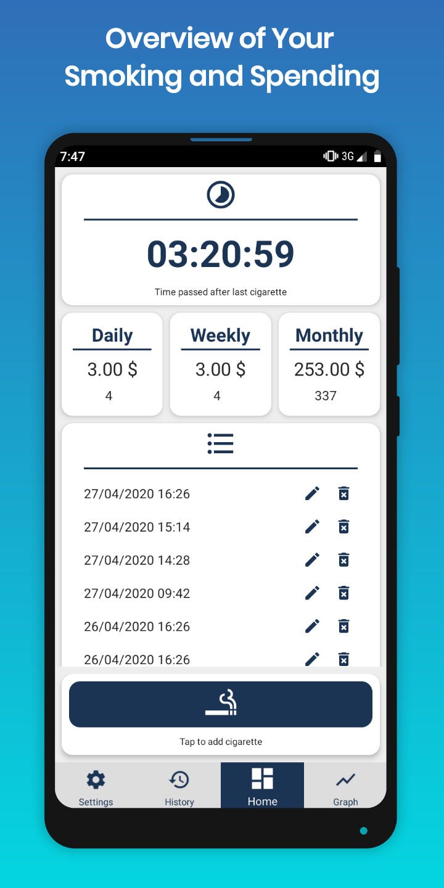

Slide 8
Ключевые особенности нашего продукта
Интерфейс с 1 кнопкой
Демотиватор
Экран с приветствием

Slide 9

Вопросы?

Slide 10
Спасибо за внимание!

